Slide 1
DISEÑO INTERFACES REALSHOES
Deiver Giovanny Morales
Andres Felipe Pulido
Omar Fernando Bohorquez
Diego Alexander Diaz
Jaime Olaya Hernandez

Slide 2

¿Qué es Real Shoes?
Es una empresa pequeña que no está legalmente constituida, que se dedica a la compra y comercialización de todo tipo de calzado, actualmente cuenta con dos sedes y 4 empleados.

Slide 3
Contenido
En la siguiente presentación se socializarán los siguientes temas
Composición de Real Shoes.
Caracterización del proyecto.
Descripción General del Producto.
Técnicas de levantamiento de información usadas, con su respectivo análisis.
Requisitos Específicos del sistema (Funcionales y No Funcionales).

Slide 4

Descripción del Sistema
Constará de una aplicación web , diseñada para realizar las labores de control de inventario y facturación eficientemente, haciendo uso de HTML, CSS, PHP, JavaScript, con conexión a la base de datos.

Slide 5

Servidor de Datos
Será implementada en Apache v2.4.53 - PHP: v8.15 - ServidorDB v10.4.24 - DB: MariaDB, esta unión de diferentes herramientas y estructuras permitirá de forma amigable, sencilla pero robusta en cuanto al funcionamiento suplir eficazmente las necesidades del proyecto.

Slide 6
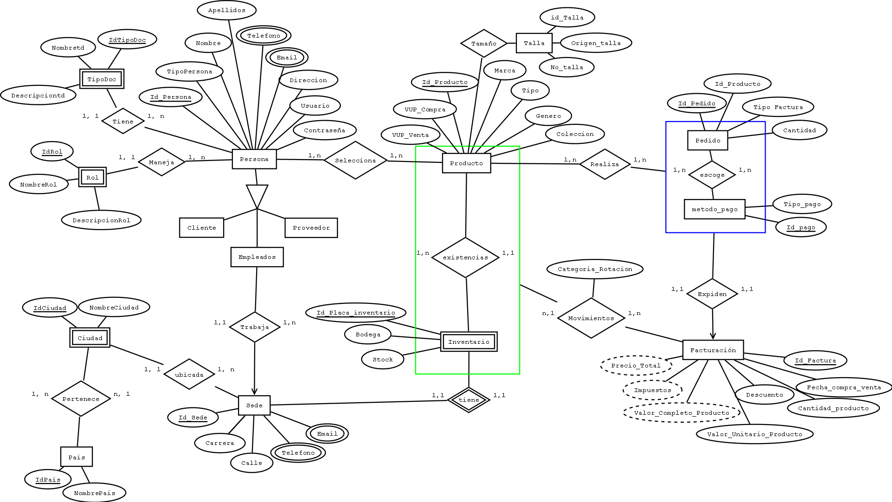
Diagrama Entidad Relación v1

Slide 7
Herramientas Usadas
Lápiz y papel SKETCH
Draw.io WIREFRAME
Moqups MOCKUP
Justmind PROTOTIPO

Slide 8
SKETCH

Slide 9
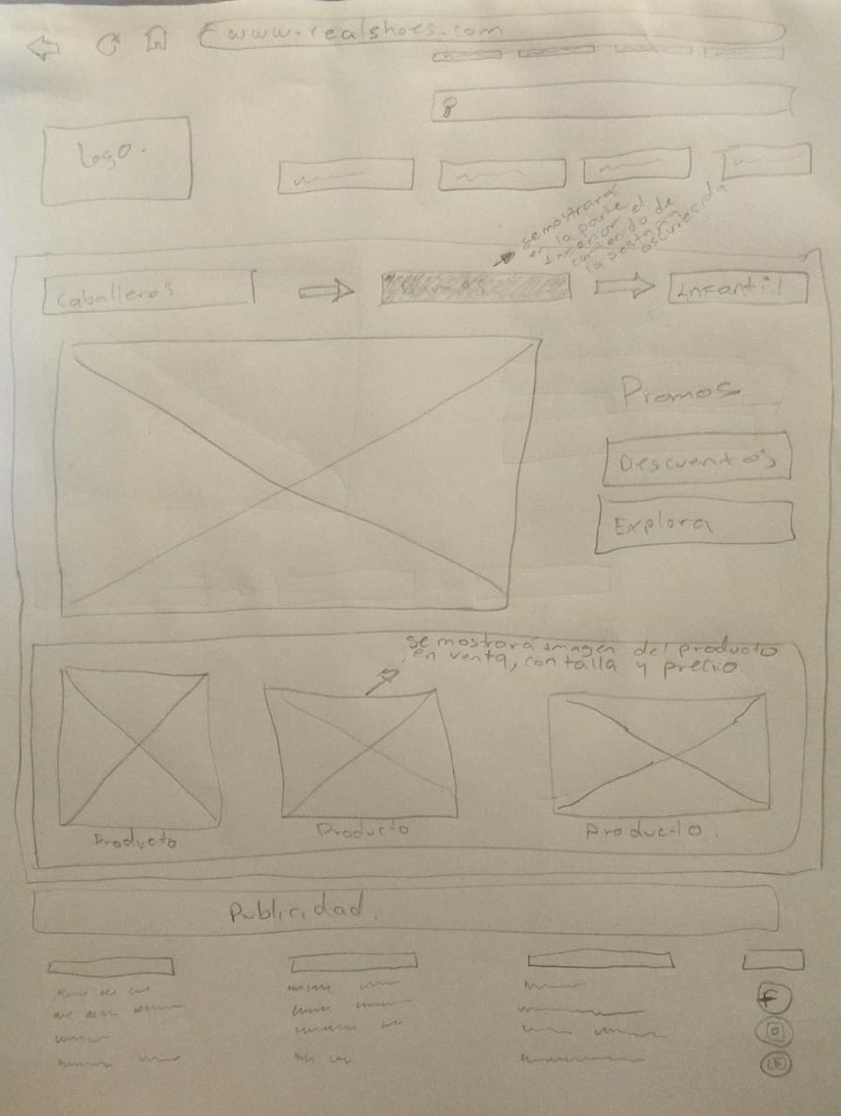

Slide 10
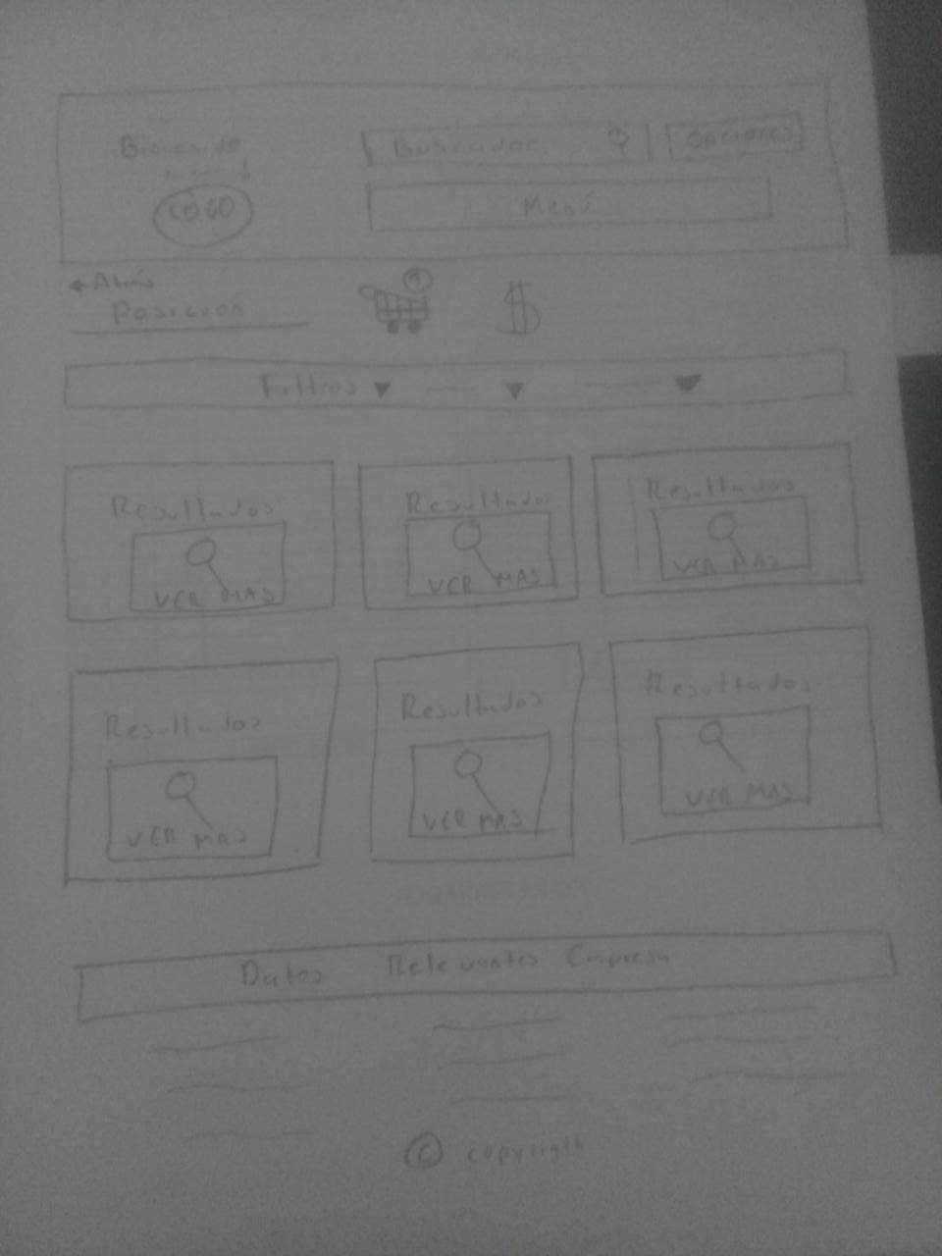

Slide 11
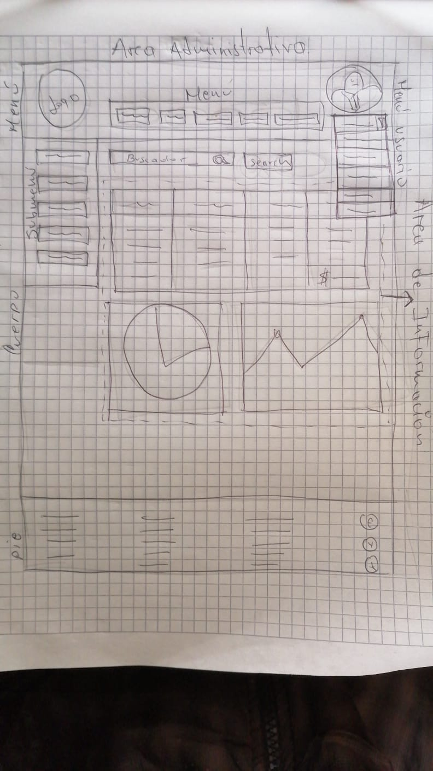

Slide 12
WIREFRAME

Slide 13
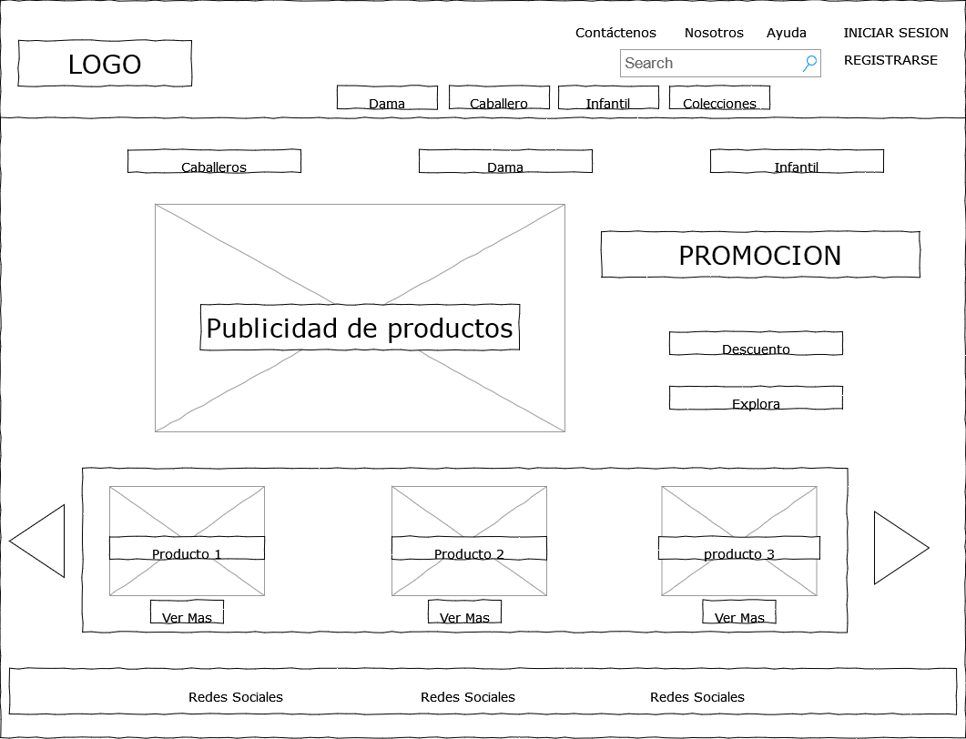

Slide 14
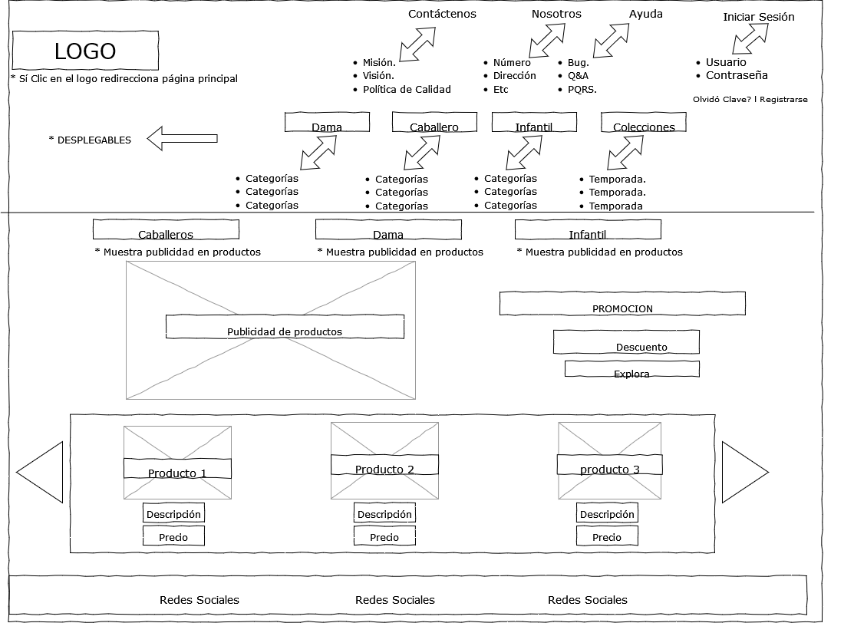

Slide 15
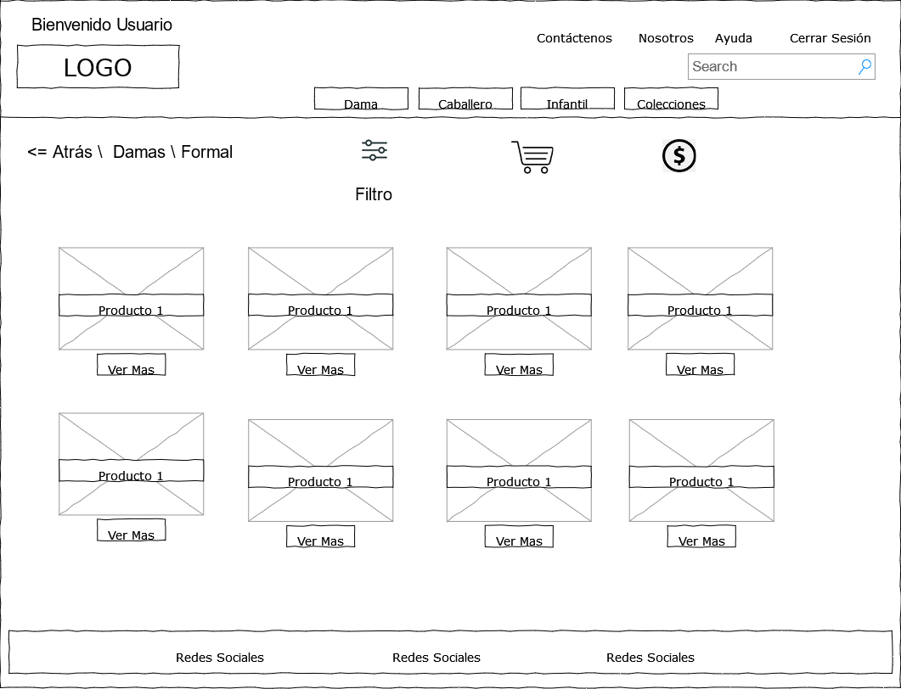

Slide 16
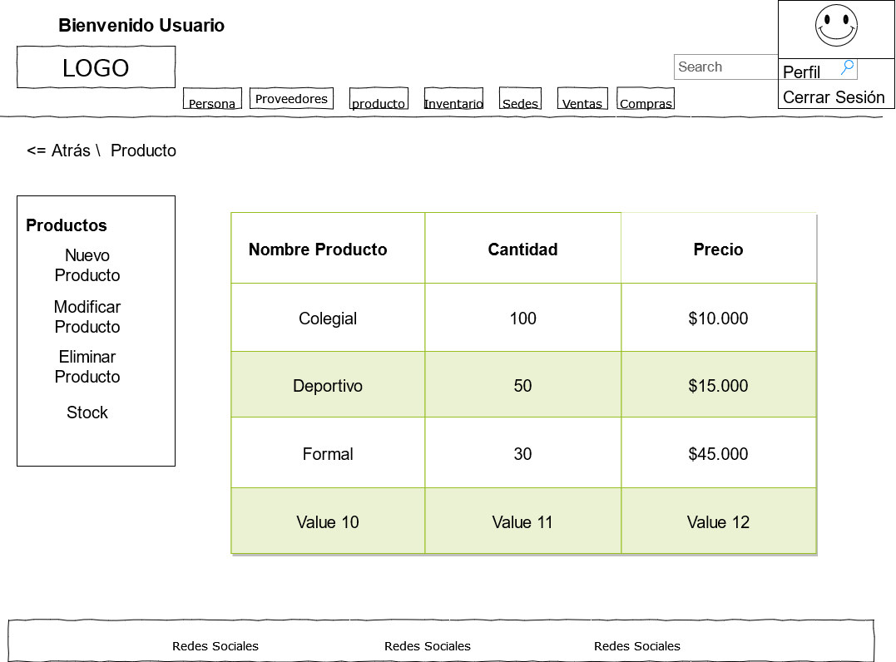

Slide 17
MOCKUP

Slide 18
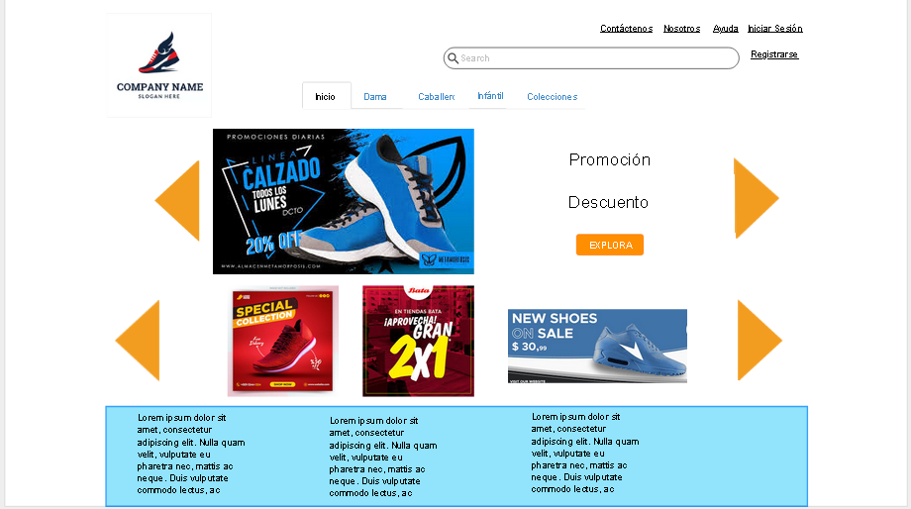

Slide 19
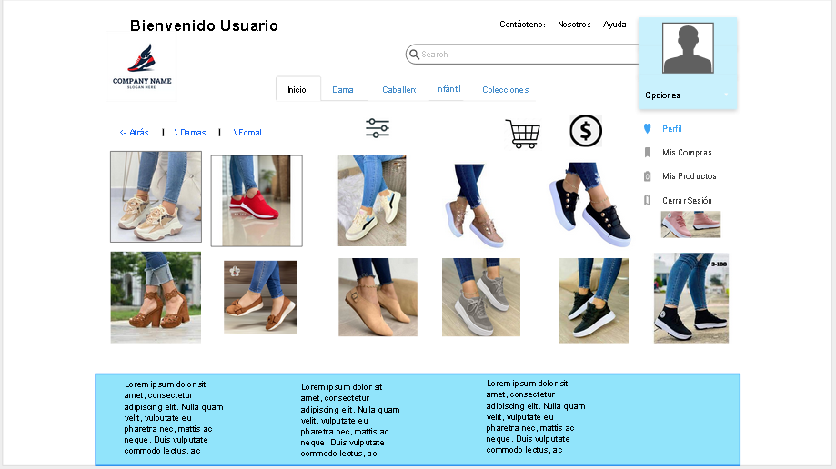

Slide 20
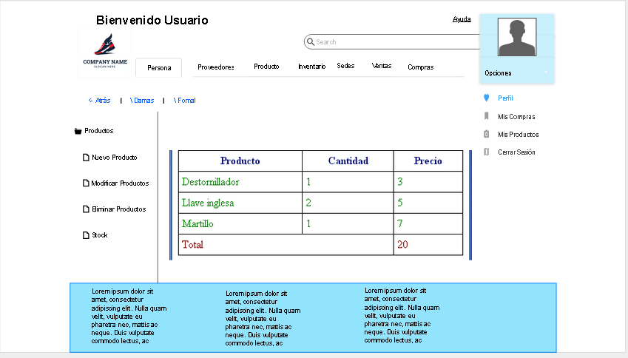

Slide 21
PROTOTIPO

Slide 22
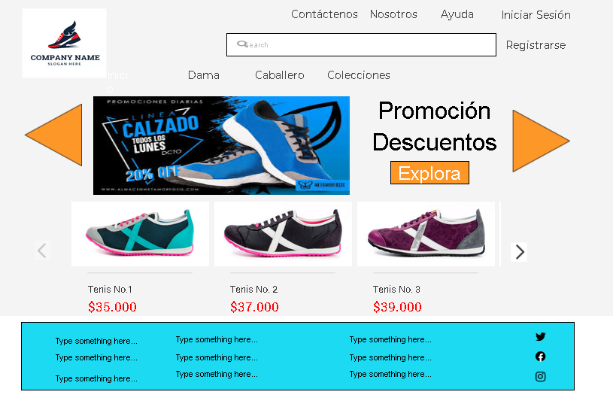

Slide 23
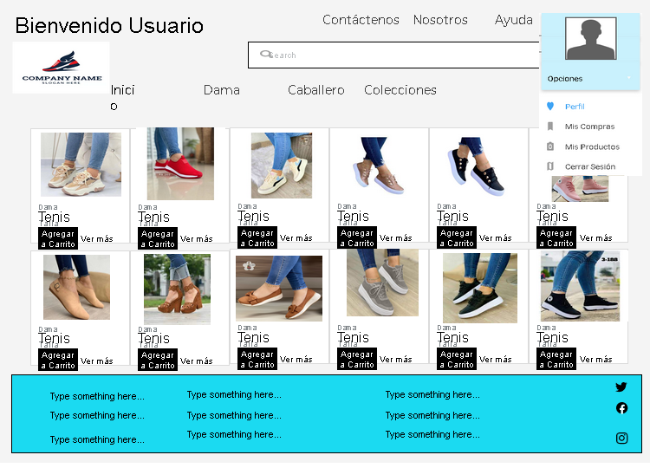

Slide 24
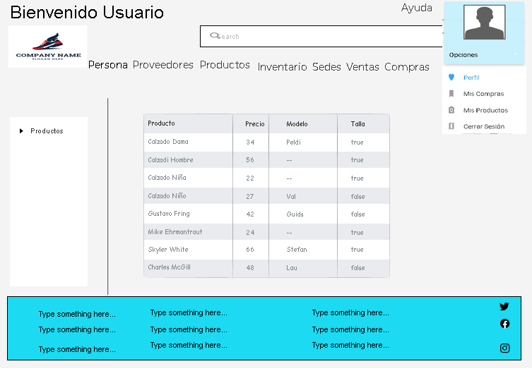

Slide 25
GRACIAS

